Slide 1
A népszerűség is mulandó
A taníthatóság áldás

Slide 2
prédikátor könyve 4. rész 13-17. versek
¹³Többet ér a szegény, de bölcs gyermek a vén, de ostoba királynál, aki nem ismeri el, hogy figyelmeztetésre szorul. ¹⁴Amaz a fogházból is kikerül, és király lesz, még ha szegénynek született is emennek az uralkodása idején. ¹⁵Láttam, hogy aki csak él, és jár-kel a nap alatt, a másikkal, a gyermekkel tart, aki amannak a helyébe lép. ¹⁶Határtalanul nagy az a nép, amelynek élére kerül. De az utána következők már nem örülnek neki. Mert ez is hiábavalóság és hasztalan erőlködés.
¹⁷Megfontoltan járj, amikor Isten házába mégy! Többet ér, ha hallgatva járulsz oda, mint ha áldozol az ostobák módjára, akik nem tudják, hogy rosszat tesznek!

Slide 3
A népszerűség mulandó bevezető gondolatok
SAUL ÉS DÁVID
DÁVID ÉS ABSOLON
JEROBOÁM ÉS SALAMON
Mi a közös ezekben a párosokban?

Slide 4
Csábító NÉPSZERŰSÉG
Ki vagyok én? Milyennek látnak az emberek?
a népszerűség az emberekből akar erőt meríteni magának
gyakran bizonytalanság, szorongás és megfelelési kényszer a velejárója
folyamatosan bizonyítania, igazolnia kell az értékét
kényszerpályán mozog, ahogyan az emberek kedvét keresi
a népszerűség sosem tarthat örökké
Jézus nem kereste a népszerűséget
élete céljának megfelelően élt
az Atya iránti engedelmesség által élvezte Isten jótetszését
az engedelmessége által szerzett örök nevet magának
nem hagyta, hogy döntéseiben befolyásolja őt az emberek hangulata
„Most tehát az embereket akarom meggyőzni vagy Istent? Vagy embereknek igyekszem tetszeni? Ha még mindig embereknek akarnék tetszeni, nem volnék Krisztus szolgája.”
Gal 1,10

Slide 5
A Taníthatóság áldás
A taníthatóság bölcsességet és rugalmasságot eredményez
a taníthatóság nem a kor függvénye
a gyermeki alázat hozzásegít a bölcsességhez
az ostobaság és a felfuvalkodottság szereti egymást
Mindig tanulhatunk egymástól is
a gyermekeink nevelése közben sem csak mi tanítjuk őket, hanem ők is tanítanak bennünket
annak elismerése, hogy nem tudunk mindent, nem tesz bennünket kevésbé értékessé
a tanítható ember idős korban is fejlődik – az agyunk képes rá
„Az igaz virul, mint a pálmafa, magasra nő, mint a libánoni cédrus. Az Úr házában vannak elültetve, ott virulnak Istenünk udvarain. Öregkorban is sarjat hajtanak, dús lombúak és zöldek maradnak.”
Zsolt 92,13-15
„Többet ér a szegény, de bölcs gyermek a vén, de ostoba királynál, aki nem ismeri el, hogy figyelmeztetésre szorul.”
Préd 4,13

Slide 6
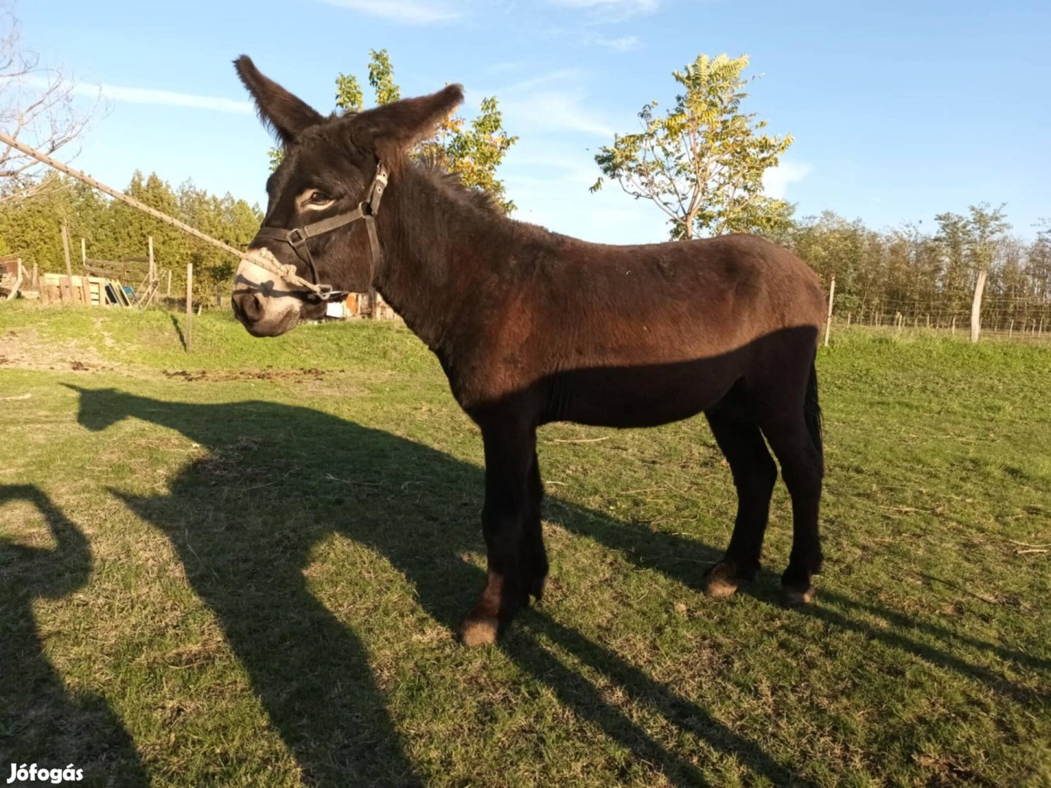

Slide 7
istenfélelem
Hogyan jelenj meg Isten előtt?
alázatos csendben
Istent sem a népszerűségünk, sem pedig a vélt bölcsességünk nem nyűgözi le
legyen nyitott a szíved arra, hogy tanulj és engedelmeskedj
Isten előtt kedves, ha kész vagy követni a vezetését
„Megfontoltan járj, amikor Isten házába mégy! Többet ér, ha hallgatva járulsz oda, mint ha áldozol az ostobák módjára, akik nem tudják, hogy rosszat tesznek!”
Préd 4,17

Slide 8
A népszerűség mulandó záró gondolatok
A NÉPSZERŰSÉG IS HIÁBAVALÓSÁG
MILYEN LENNE AZ ÉLETÜNK, HA NEM KERGETNÉNK HIÁBAVALÓSÁGOKAT?
A Prédikátor könyvének fő üzenete: mindazok a dolgok önmagukban teljesen értelmetlenek, amelyek ideiglenesek, és nem tartanak meg.
GONDOLJUK VÉGIG ALAPOSAN, MI AD AZ ÉLETNEK IGAZI ÉRTELMET.
(munka, hírnév és dicsőség, tudomány és bölcsesség, gazdagság, élvezetek)

